Slide 1
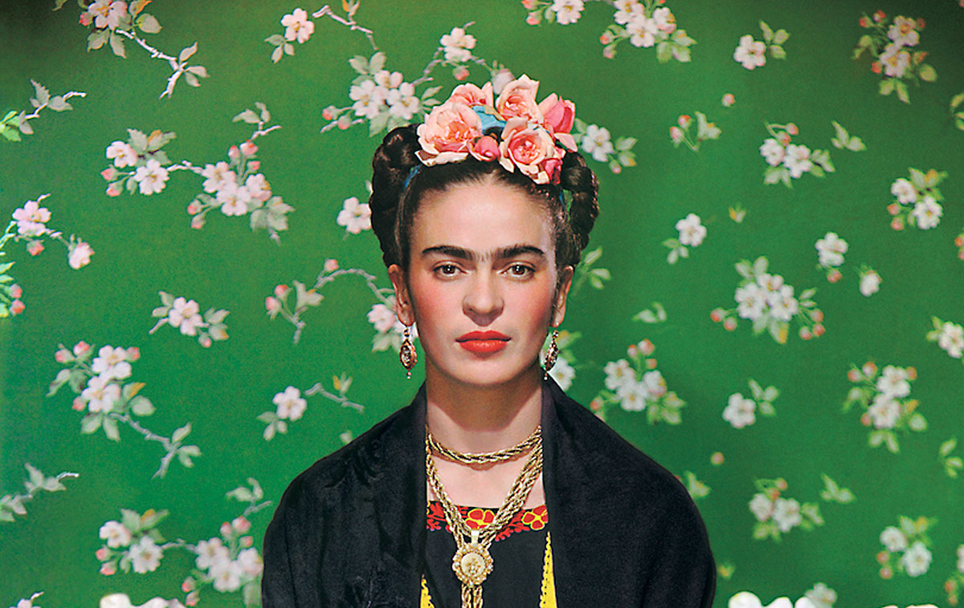
Фріда Кало

Slide 2
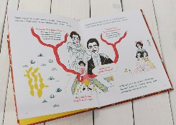
6 липня 1907 року в передмісті Мехіко народилася Фріда Кало, якій, усупереч багатьом трагічним подіям у її житті, судилося стати великою художницею.

Slide 3
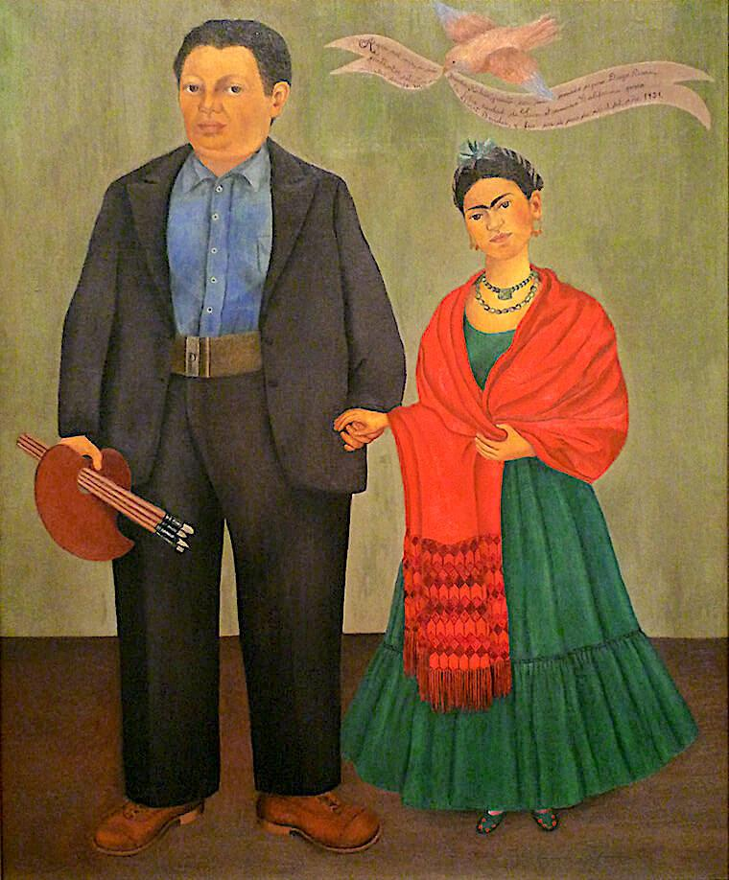
Фріда росла життєрадісною й щасливою. У шість років дівчинка перехворіла на поліомієліт, після чого назавжди залишилася кульгавою. У вісімнадцять років життя підкинуло ще одне випробування — у трамвай, у якому їхала Фріда, врізався автобус, і металевий поручень пронизав дівчину наскрізь. Після цієї аварії Фріда тривалий час була прикута до ліжка, але саме ця подія визначила її життя — Фріда стала художницею, намалювавши свої найзнаменитіші роботи або лежачи в ліжку, або сидячи в інвалідному кріслі.

Slide 4
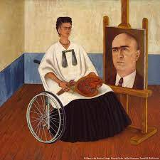
Перша виставка її робіт пройшла в Парижі, сама художниця ставилася до неї легко і глузливо, бажаючи швидше повернутися додому.
Фото Фріди опублікували на обкладинці Vogue, коли на обкладинках зазвичай зображали чоловіків, їхніх моделей і, часом, актрис. Прийшов час Фріди Кало.

Slide 5
На честь Фріди названо астероїд та музичний альбом Джеймса Ньютона.
Вона стала першою мексиканською жінкою, зображеною на марці США.
А зовсім недавно, в 2010 році, банк Мексики випустив нову банкноту 500 песо, на звороті якої зображена Фріда.
Стала Фріда і героїнею книг, зокрема дитячої пізнавальної історії із серії «Маленькі історії Великих людей. Фріда Кало».
Про її мистецтво знято чисельна кількість мистецтвознавчих фільмів. Зокрема, у 2002 році світ побачив художній біографічний фільм «Фріда».

Slide 6
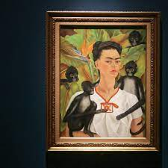
Портрети Коло стали принтом на шкарпетках. Її образ використовують мексиканські ресторани по всьому світу. Вона – на листівках, стікерах, сумках, у соцмережах. Вона стала культом. Спадщина Фріди колосальна. Як для світу мистецтва, світу людей, так і для жінок і почуттів, пережитих ними. Картини Фріди можна приймати, не приймати, вважати дивними або геніальними. Але жоден із нас не встоїть перед тими почуттями, які передає художниця. Адже картини виражають те, що знайоме усім нам — самотність і біль.

